Slide 1

小売業・飲食店の事業主の皆さまへ
安全で安心な職場をつくりましょう
小売業・飲食店では、多くのパート、アルバイト、派遣従業員などが働いています。
安全で安心な職場環境は、働く方にとって大切なだけでなく、顧客サービスの向上にもつながります。
雇用形態に関わらず、従業員全員が積極的に安全衛生活動に取組むことが重要です。
「安全衛生教育」では正しい作業方法を伝えましょう
＜教育の方法＞
●「脚立の正しい使い方」「腰痛を防ぐ方法」「器具の正しい操作方法」などを知ることで、労働災害を防ぐことができます。
●教育・研修では、「どんな労働災害が起こっているか」「どうしたら労働災害は防げるか」「正しい作業手順（マニュアル）」はどのような内容かなどを従業員に教えます。
●特に、初めて職場に就いた従業員には、雇入れ時に安全教育を行う必要があります。
●労働災害事例を活用することも効果的です。
（労働災害事例については厚生労働省ホームページ「職場のあんぜんサイト」をご活用ください）
小売業・飲食店で働く労働者の事故の型別労働災害発生状況（平成25年）
小売業
飲食店
出典：「労働者死傷病報告」
▶小売業では、転倒、急な動き・無理な動きが半数近くを占めます。
▶飲食店では、転倒、切れ・こすれが過半数を占めます。
＜効果的な方法＞
●朝礼など、従業員が集まる機会を捉えて教育・研修を行う方法もあります。
●複数店舗（一定のエリア内の店舗など）合同で集合研修すれば、他店舗からの参加者と情報交換や意識の共有ができ、従業員の労働安全意識が高まることが期待されます。
●外部講師や研修実施機関を活用する方法もあります。
厚生労働省・都道府県労働局・労働基準監督署
2015.2

Slide 2
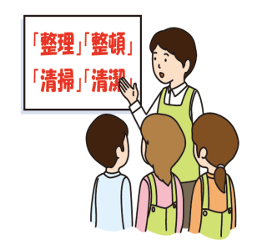
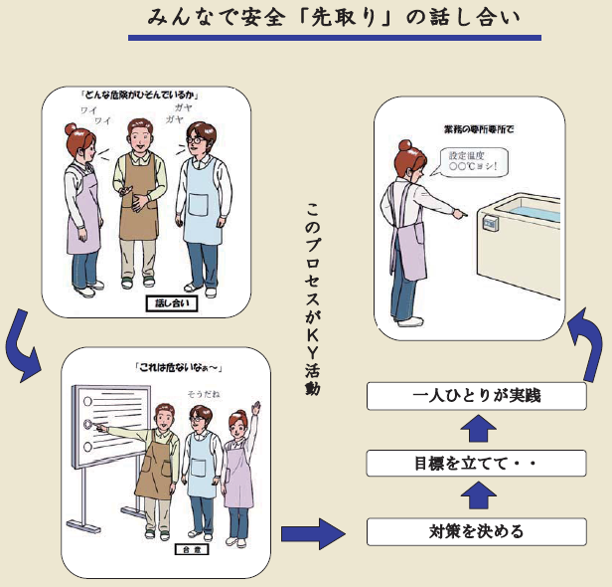
「安全衛生」活動に積極的に参加しましょう
＜「４S活動」とは、労働災害の原因を取り除くこと＞
４Sは整理・整頓・清掃・清潔の頭文字です
整理…必要な物と不要な物に分けて、不要な物を処分すること
進め方：
① 不要な物の廃棄基準、物の要不要を判断する責任者を決める。
② ４Ｓゾーン（区域）ごとに、所属従業員全員が掃除し、不要な物を廃棄する。
（定期的に行う）
③ 店長（または安全担当者）が定期的に整理の状況をチェックする。
④ チェック結果をもとに廃棄基準などを改善し、必要に応じ見直す。
整頓…必要な物をすぐ取り出せるように、分かりやすく安全な状態で配置すること
進め方：
① 現状を把握する。（置く物、置き場所、置き方、使用時の移動距離）
② 置く物の種類、置き場所、必要数量を決定する。
（種類・量とも絞り、移動距離を短くすること）
③ 場所ごとの管理担当者を決める。
④ 取り出しやすく、しまいやすい置き方を決める。
⑤ 定期的にチェックし、必要に応じ改善する。
清掃…作業する場所や身の回りのほか、廊下や共有スペースのゴミや汚れを取り除くこと
清潔…職場や機械、用具などのゴミをきれいに取って清掃した状態を続けること、
作業者自身も身体、服装、身の回りを汚れのない状態にしておくこと
＜「KY活動」とは、潜んでいる危険を見つけること＞
Kは危険、Yは予知の頭文字です
誰でも、ついウッカリ・ボンヤリしたり、錯覚したりすることがあります。近道や省略をするなど、横着をすることもあります。
このような人の行動特性が誤った動作などの危険な行動（ヒューマンエラー）をもたらし、事故・災害の原因となります。これらは、通常の慣れた業務で起こりがちです。

Slide 3
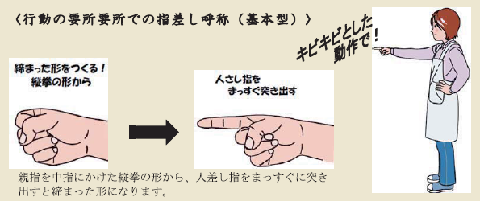
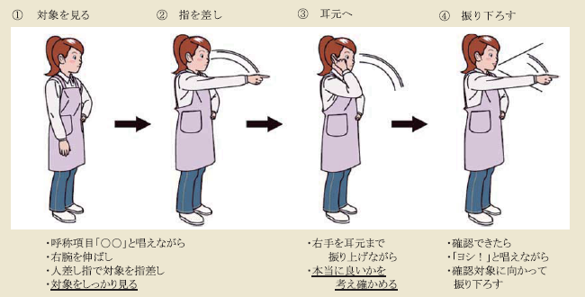
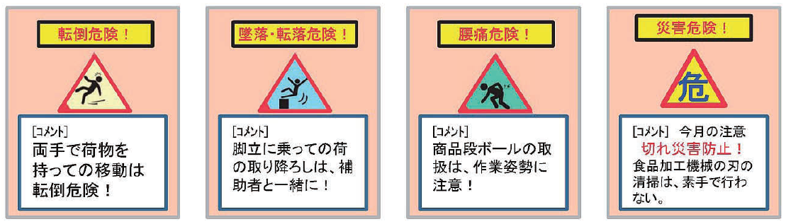

事故・災害を防止するためには、仕事を始める前に、どんな危険が潜んでいるか、「これは危ない」という危険な箇所について確認し合います。
そして、対策を決め、行動目標や指差し呼称項目を設定し、一人ひとりが「指差し呼称」で安全衛生を先取りしながら業務を進めます。
このプロセスがKY活動です。
（K＝危険 Y＝予知）
＜危険の「見える化」とは 危険を共有すること＞
●危険の「見える化」とは、職場の危険を従業員全員で共有するために可視化
（＝見える化）することです。
●KY活動で見つけた危険なポイントに、ステッカーなどを貼りつけることで、
注意を喚起します。
●墜落や衝突などのおそれのある箇所が分かっていれば、慎重に行動すること
ができます。
<ステッカーの種類>
●店内フロアの図に危険箇所を記したものを、従業員の休憩場所やバックヤード
に掲示する方法もあります。（危険マップ）
これら、安全活動を推進するためには、旗振り役が必要です。
「安全推進者」を配置しましょう。

Slide 4
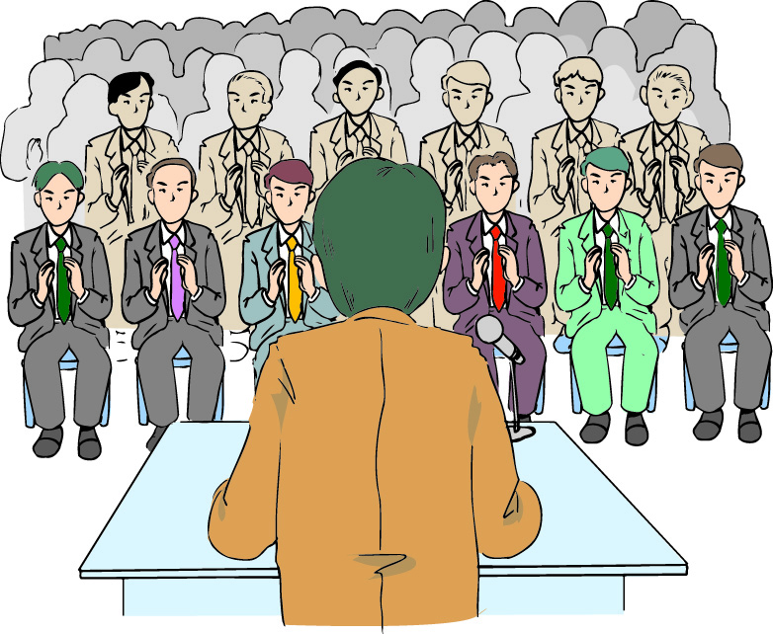
従業員への意識向上を図りましょう
＜朝礼・夕礼などを通じた周知＞
●店長・副店長や部門長から、従業員全員に対して、自店舗・他店舗で発生した労働災害や、その月の労働安全目標、あるいは、繁忙期などの時期やイベントに応じた労働災害防止のための注意事項を周知します。
●パートタイマーやアルバイトは、勤務時間が多様で一堂に会する機会は少ないかもしれません。伝達者を決めておくなどにより、さまざまな機会を通じて全員に周知することで、当事者意識が高まることが期待されます。
＜労災情報などのチラシ類での情報共有・注意喚起＞
●本部が発行する労働災害情報などを従業員の目に触れる場所（掲示板、休憩所など）に張り出し、従業員の注意を促します。
●労働災害情報のチラシには、事故の内容、原因、状況、対策などを記載します。
●掲示場所の近くに労働災害につながるような「ヒヤリ」とした、「ハット」した体験などを聞くための意見箱を置き、従業員の労働災害意識を高めることも有効です。
＜労働安全月間、労働安全キャンペーン＞
●労働災害防止活動を強化することを目的として、
１年のある月を「労働安全月間」と定めます。
●この月間に、安全教育を行うことで、労働安全に対する
意識をより高めることが期待できます。
●従業員一人ひとりが「労働災害ゼロ宣言」などの目標を
宣言する取組みをしている会社もあります。
＜「職場見直し時間帯」の設定＞
●１日の営業時間内に「職場見直し時間帯」を設定し、商品や台車などの什器類を整理整頓し、また、商品の運搬などでの安全行動の徹底を図ります。特に、昼時や夕方の繁忙時の前に行えば、従業員の安全に加えて、安全な店舗運営、サービスレベルの向上にもつながります。
詳しくは、厚生労働省ホームページをご覧いただくか、最寄りの都道府県労働局、
労働基準監督署にお問い合わせください。
＜厚生労働省ホームページ＞
第三次産業の労働災害防止対策について
職場のあんぜんサイト（労働災害事例）
第三次産業 労働災害
検 索
あんぜん 労働災害
検 索

